Slide 1
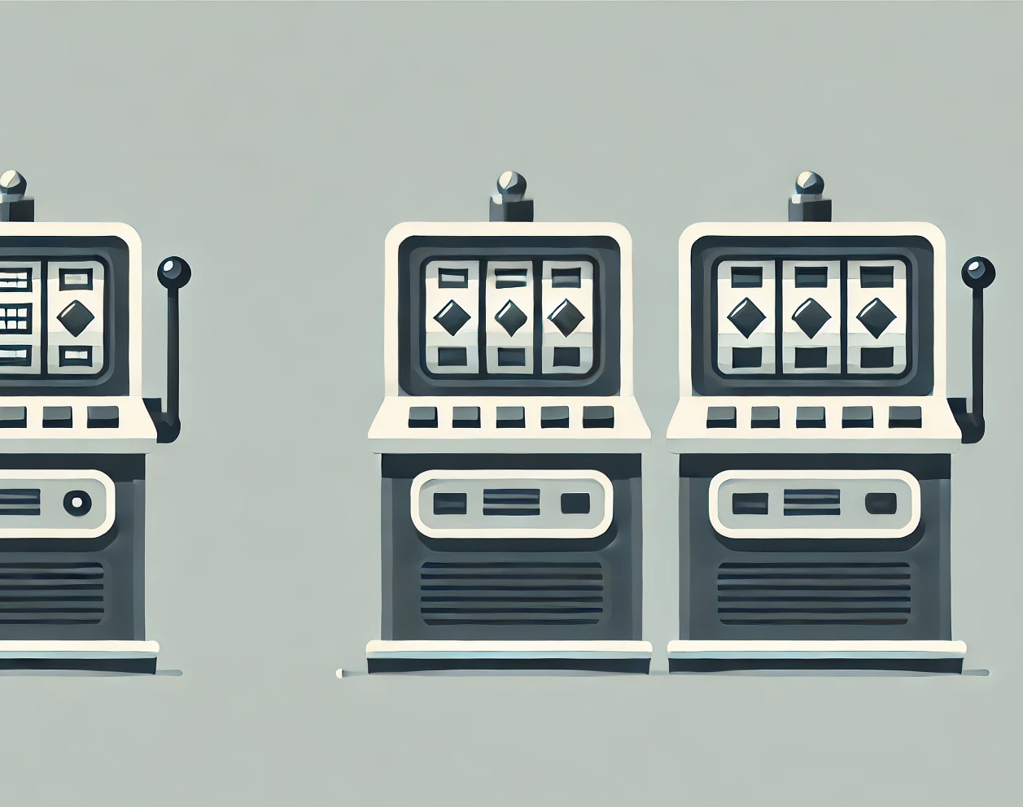
Multi Armed Bandits
Tiago Paraizo

Slide 2

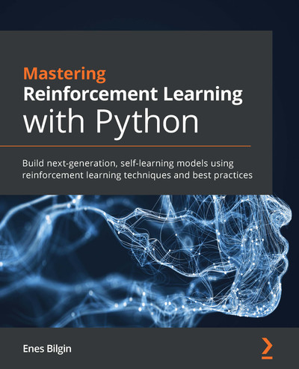
Roteiro
O que é Reinforcement Learning?
Aplicações de RL e histórias de sucesso
Elementos de um problema de RL
Exploration-Explotation Trade Off
O que são Multi-Armed Bandits?
Hands On

Slide 3

O que é Reinforcement Learning?
Aprendizagem por Tentativa e Erro
Mínimo(ou nenhum) treinamento prévio;
RL aprende por meio da interações com o ambiente;
Objetivo de maximizar os benefícios de longo prazo
Decisão de acordo com a situação (não é uma predição e não é uma clusterização)
Frequentemente recebe output de modelos de aprendizagem supervisionada como input
Pode-se utilizar métodos de aprendizagem supervisionada, como redes neurais, para desenvolver modelos de RL.
“Na busca por desenvolver modelos que possuem o mesmo nível ou nível de conhecimento superior ao humano, faz sentido desenvolver modelos capazes de aprender com sua própria experiência”. Enes Bilgin
Notes:
RL é uma estrutura para aprender a tomar decisões sob incerteza para maximizar um benefício a longo prazo por meio de tentativa e erro
Diferentemente dos modelos de aprendizagem supervisionada e não supervisionada, modelos de RL aprendem por meio da interação com o ambiente.
RL é uma estrutura para aprender a tomar decisões sob incerteza para maximizar um benefício a longo prazo por meio de tentativa e erro
Não há decisões de verdade fundamentadas fornecidas por um supervisor que digam quais são as decisões ideais em diferentes situações. Em vez disso, o modelo aprende as melhores decisões a partir do feedback de sua própria experiência e das decisões que tomou no passado.
Por exemplo, por tentativa e erro, um modelo RL aprenderia que acelerar demais ao ultrapassar um carro pode levar a acidentes; e pedir muito estoque antes dos feriados causará excesso de estoque mais tarde.
Mesmo na ausência de tal entrada de um modelo auxiliar, os modelos RL, implícita ou explicitamente, preveem a quais situações suas decisões levarão no futuro.

Slide 4
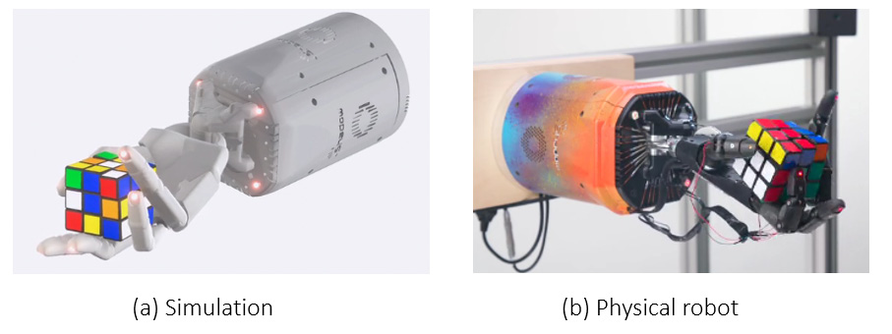

Aplicações e histórias de sucesso
Games:
Gamão (1992) – TD-Gammon
Atari Games (2015) - Deep Q network (DQN)
RL vence o campeão mundial de xadrez (2018) – AlphaZero
Outros jogos como Mario, Dota 2 e StarCraft II – OpenAI, Google
Robos e sistemas autônomos
Cubo magico(2018) – OpenAI
Veículos autônomos – Tesla
Robôs aspiradores
Personalização e sistemas de recomendação
As artes dos títulos da Netflix são desenvolvidas por RL (link)
Microsoft News
Spotify (link)
Duolingo (link)
LLM: DeepSeek
Notes:
Um modelo que aprendeu a jogar gamão de nível super-humano - um jogo de tabuleiro para dois jogadores com 1020 configurações possíveis. Muitos métodos usados ​​nesse modelo (diferença temporal, autojogo, uso de redes neurais) ainda estão no centro das implementações modernas de RL.
Jogos Atari melhores do que humanos usando apenas entrada de tela e pontuações de jogos
OpenAI treinou um modelo para Dota 2 usando 256 Gpu`s e 128000CPU`s por meses
A personalização da arte que você vê para os títulos na Netflix é tratada por algoritmos RL. Com isso, os espectadores identificam melhor os títulos relevantes para seus interesses.

Slide 5
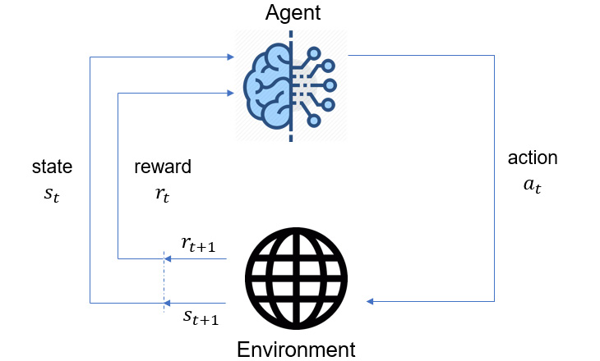
Elementos de um problema de RL
Agent, state, action e reward
Episodic task – Maximiza recompensas de ações individuais
Continuing task – Maximiza o total das recompensas baseada em uma sequencia de ações
Learning Policy
Notes:
No centro de um problema de RL, há o aluno, que é chamado de agent na terminologia de RL. A maioria das classes problemáticas com as quais lidamos tem um único agent. MULT AGENTS pode ser cooperativa, competitiva ou a mistura dos dois.
A essência de um problema de RL é o agent aprender o que fazer, ou seja, qual ACTION tomar, em diferentes situações no mundo em que vive. Nós chamamos esse mundo de ENVIROMENT e ele se refere a tudo fora do agente.
O conjunto de todas as informações que descrevem de forma precisa e suficiente a situação no ambiente é chamado de STATE. Então, se o ambiente estiver no mesmo estado em diferentes momentos, isso significa que tudo sobre o ambiente é exatamente o mesmo - como um copiar e colar.
In RL, every time the agent takes an action, it receives a reward from the environment. REWARD é um número escalar. Quanto maior o número, maior também a recompensa. Em uma iteração de um problema de RL, o agente observa o estado em que o ambiente está (total ou parcialmente) e toma uma ação com base em sua observação. Como resultado, o agente recebe uma recompensa e o ambiente faz a transição para um novo estado.

Slide 6
Exploration-Explotation Trade-Off
Explore: Teste de novas hipóteses
Exploit: Explorar (no sentido de tomar vantagem) sobre o que já se sabe
Como balancear e qual estratégia utilizar é um dos maiores desafios quando se trata de problemas de RL.

Slide 7
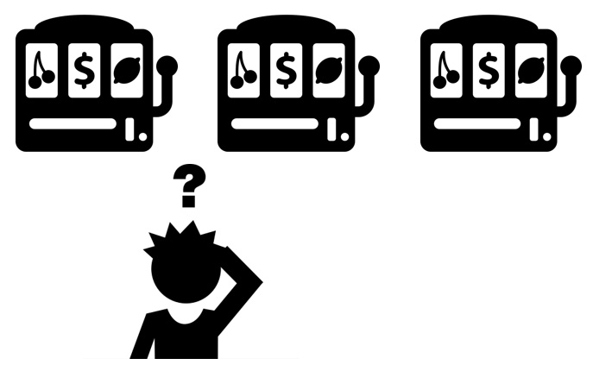
O que são multi armed bandits(MAB)?
Qual a maquina caça-níquel vai me dar maior recompensa a longo prazo?
Resolve problemas de Episodic taks
Não há “state” que pode ser mudado após cada ação
Não há inputs para o agent
Notes:
The agent takes sequential actions. After each action, a reward is received.
An action affects only the immediate reward, not the subsequent rewards.
There is no "state" in the system that changes with the actions that the agent takes.
There is no input that the agent uses to base his decisions on. That will come later in the next chapter when we discuss contextual bandits.

Slide 8
Hands On

